Slide 1
PUZZLE 1

Slide 2

Comunicaciones Colectivas
Que son las comunicaciones colectivas?
Que beneficios nos aportan?
Que tipos de comunicaciones colectivas existen?

Slide 3
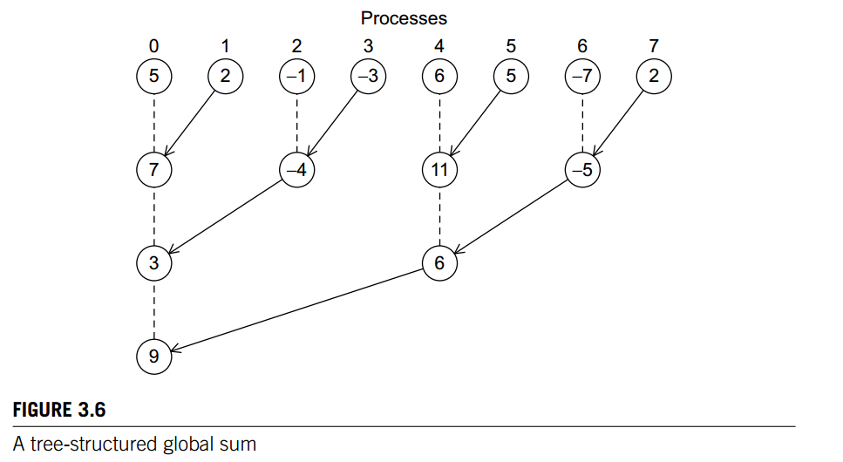
Comunicaciones Colectivas

Slide 4
Comunicaciones Colectivas
Podemos clasificar el tipo de comunicación en función del número de emisores y receptores:
All – to – One : MPI_Reduce MPI_Gather
One – to – All : MPI_Bcast MPI_Scatter
All – to – All : MPI_ALLReduce MPI_ALLGather

Slide 5
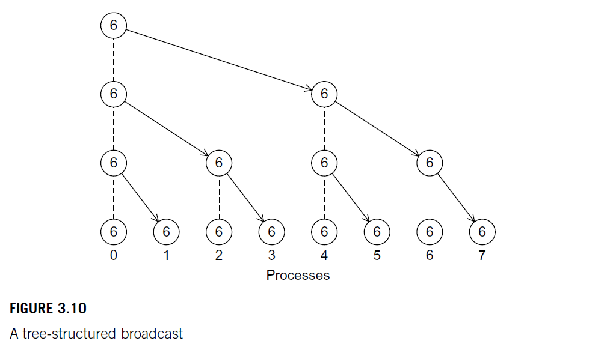
Comunicaciones Colectivas

Slide 6
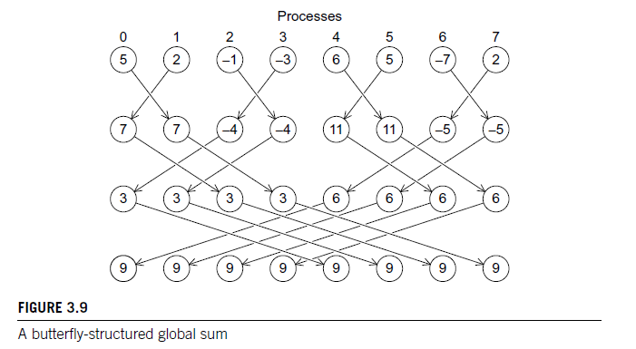
Comunicaciones Colectivas

Slide 7
Comunicaciones Colectivas
Todos los procesos en el comunicador deben llamar a la misma función colectiva.
No se utilizan “tags”, se conectan solo mediante el comunicador y el órden en que son llamadas
Los datos en el buffer tienen que coincidir exactamente con el tamaño esperado en el destino.
Todas las funciones colectivas son bloqueantes, todas llaman a la función Barrier.
No admiten intracomunicadores, (comunicadores que generan dos grupos)

Slide 8
Comunicaciones Colectivas
int MPI_Reduce ( MPICH2_CONST *sendbuf,
void *recvbuf,
int count,
MPI_Datatype datatype,
MPI_Op void op,
int root,
MPI_Comm comm)

Slide 9
Comunicaciones Colectivas
int MPI_Scatterv ( void *sendbuf,
int *sendcnts,
int *displs,
MPI_Datatype sendtype,
void *recvbuf,
int recvcnt,
MPI_Datatype recvtype,
int root,
MPI_Comm comm)

Slide 10
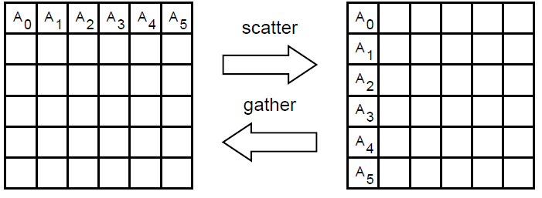
Comunicaciones Colectivas

Slide 11
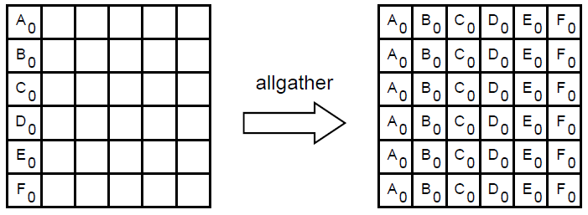
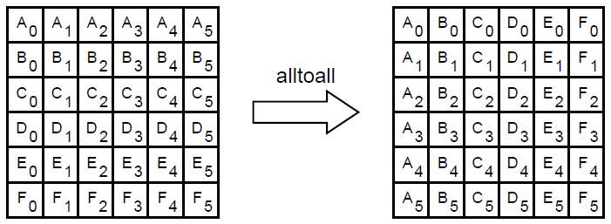
Comunicaciones Colectivas

Slide 12
Tipos de Datos Derivados y Comunicadores
Existen dos tipos de datos:
  Tipos de datos elementales
  Tipos de datos derivados

Slide 13
Tipos de Datos Derivados y Comunicadores
Datatype signature
  El emisor y el receptor pueden declarar distintos tipos de datos siempre y cuando tengan la misma firma.

Slide 14
Tipos de Datos Derivados y Comunicadores
Llamadas básicas
  MPI_Type_contiguous
  MPI_Type_cretae_subarray
  MPI_Type_vector
  MPI_Type_struct
  MPI_Type_indexed
  MPI_Type_hindexed

Slide 15
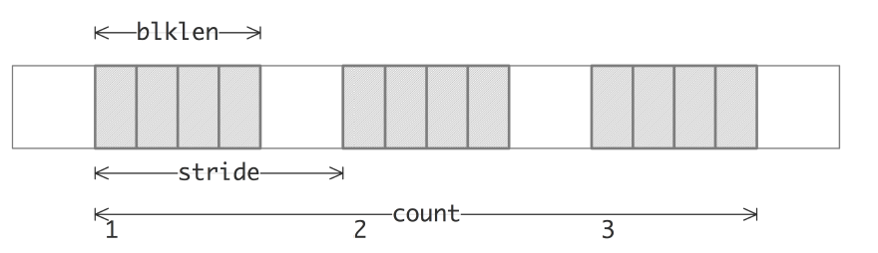
Tipos de Datos Derivados y Comunicadores
Tipo contiguo:
  Define un array de elementos contiguos en memoria.
Tipo vector:
  Describe una serie de bloques, todos de la misma longitud y espaciados con un mismo stride.

Slide 16
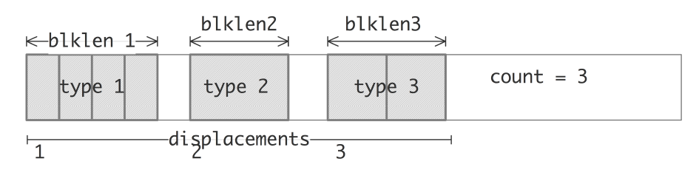
Tipos de Datos Derivados y Comunicadores
Tipo indexado:
  Consiste en un vector que actúa como índice y los datos.
Tipo struct:
  Es una estructura que puede contener múltiples tipos de datos.

Slide 17
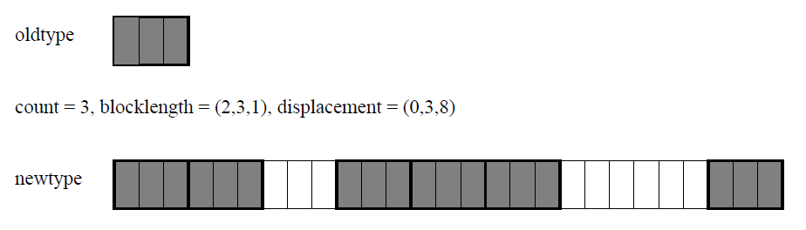
Tipos de Datos Derivados y Comunicadores
Empaquetado

Slide 18
Reparto estático de tareas
Ventajas:
  Carga de trabajo totalmente equitativa entre procesadores.
  No hay pérdida de tiempo en reparto de tareas en tiempo real.
Desventajas:
  Cargas desbalanceadas.
  Saturación de procesadores mientras otros han terminado.

Slide 19
Reparto dinámico de tareas
Ventajas:
  Mayor control sobre el balanceo de cargas
Desventajas:
  Pérdida de tiempo en la repartición en ejecución de tareas.

Slide 20
Problema de la frontera
Al separar datos contiguos en los datos se generan dependencias.
Necesidad de datos que están alojados en otro procesador
Paso de mensajes para intercambiar información entre procesadores

Slide 21
Comunicación bloqueante
MPI_Send y MPI_Recv.
Hasta no recibir los datos el procesador se quedará a la espera.
Problema: Interbloqueo

Slide 22
Interbloqueos
Se producen cuando dos procesadores quedan bloqueados esperando que el uno le envíe algo al otro mientras éste hace lo mismo.
Métodos para tratarlos:
  Evitar situaciones que produzcan interbloqueos (Más rigurosa).
  Una vez se produce un interbloqueo saber detectarlo y solventarlo (más laxa)

Slide 23
Comunicación no bloqueante
MPI_Isend y MPI_Irecv.
Problemas:
  Pérdida de información por sobrescribir un buffer no leído.
  Necesidad de varios bufferes para mantener múltiples recepciones de información simultáneas.

